Slide 1
Recursos Naturales de America

Slide 2
Conceptos
Recursos naturales- las cosas que el ser humano necesita y utiliza para poder subsistir que son productos de procesos naturales.
Industrializacion- proceso historico que da valor a combustibles fosiles.
Cumbre de la Tierra- En 1992 las naciones unidas convocan una cumbre mundial para tratar el tema del ambiente y el desarrollo economico en Rio de Janeiro y alli se discutieron estrategias y medidas para lograr un desarrollo sustentable y se firma la Agenda 21.

Slide 3
Conceptos del capitulo
Agenda 21- Documento que sirve de como llamado mundial a los sectores sociales para encontrar alternativas para un desarrollo economico que no ponga en riesgo a la naturaleza.
Suelo- recurso natural vital que permite la produccion de alimentos y que sostiene grandes poblaciones.
Biomas- tipos de vegetaciones principales que son bosque, sabana, praderas y desiertos.

Slide 4
Conceptos
Bosques secos- region donde la vegetacion caracteristica son arboles y arbustos espinosos, poco follaje y plantas cactaceas.
Sotobosque- zona de transicion de los grandes bosques, desprovistas de arboles pero ricas en hierba. Espacios donde crecen conjuntos de arboles a la sombra de arboles de mayor altitud.
Sabana- Regiones extensas y llanas, mas humedas que poseen una fauna particular y que son utilizadas para la ganaderia.
Desiertos- regiones inhospitas que constituyen un recurso por ser el habitat de muchas especies de xerofiticos y otras plantas y animales, ademas de proveer minerales.

Slide 5
Fauna silvestre- recurso importante en las cadenas alimentarias.
Clima- determina las caracteristicas y la composicion de los suelos.
Xerofiticos- Vegetacion que resiste condiciones climaticas deserticas y semideserticas.
Recursos renovables- recursos que la naturaleza reemplaza continuamente garantizando su uso.
Recursos no renovables- recursos que la naturaleza tarda cientos o miles de anos en reemplazar.

Slide 6
Tipos de energia renovable
Eolica- usa la fuerza del viento para producir energia.
Geotermal- usa el calor interior de la tierra para producir energia.
Hidroelectrica- usa la fuerza del agua para producir energia.
Solar- usa la luz del sol para producir energia.
Mareomotriz- usa las corrientes que producen las mareas para producir energia.

Slide 7
Tipos de Recursos
Recursos
renovables
Suelo
marinos
Eolica
geotermal
No renovables
Carbon
Uranio
Petroleo
Gas natural

Slide 8
Biomas
 | NA | CA | caribe | SA
Bosque
boreales | Circulo polar
Coniferas | EU y Canada |  |  | Argentina y Chile
Secos | Costa Pacifico | Costas pacifico y centroamerica | PR- Guanica Lago Enriquillo
Lluviosos tropicales |  | centroamerica |  | Brazil, Peru, Ecuador
Sabana |  |  | Caribe | Venezuela, Brasil, Uruguay, paraguay y Argentina
Praderas | EU
Desiertos |  |  |  | Chile- Atacama
Minerales y metales | Canada, EU y Mexico |  | PR- oro y cobre RD, Cuba y Jamaica | Brasil, Peru, Venezuela, Chile, Bolivia, Guyana, Surinam

Slide 9
Recursos de America
Problemas que afectan los suelos:
Erosion
Malas practicas agricolas
Urbanizacion
Los Suelos mas fertiles de America:
Llanuras y valles aluviales
Animales en peligro de extincion en America:
Condor
Vicuna
Manati
90 vertebrados en Brasil
Otros datos:
California- Principal banco de peces.
Bases de produccion para energia electrica y vehiculos- carbon, petroleo y gas natural. Uranio.

Slide 10
Energia de America
Cuencas carboniferas de America:
Argentina
Chile
Colombia
Brasil
Mexico
EU
Mayores productores de petroleo:
EU
Venezuela
Mexico
Materiales reciclabes:
Papel
Cobre
Neumaticos

Slide 11
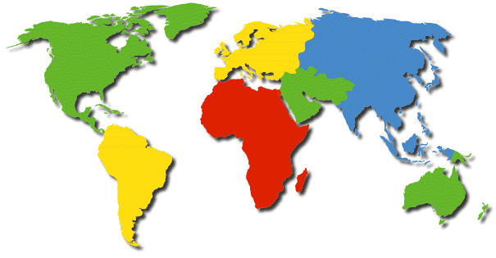
Recursos Minerales y Metalicos
 | NA | CA | Caribe | SA
Bauxita |  |  | Jamaica | Surinam Guyana Brasil
Estano | Mexico |  |  | Bolivia
Cobre | Canada EU Mexico |  |  | Chile*
Hierro | Canada EU |  |  | Brasil Venezuela
Niquel | Canada |  | RD Cuba | Brasil
Zinc | EU Mexico |  |  | Peru Bolivia

